Slide 1

NHIỆT LIỆT CHÀO MỪNG
QUÝ THẦY CÔ VÀ CÁC EM
THAM GIA GIỜ HỌC
Môn: Tiếng Việt

Slide 2
Ôn bài cũ
am, ăm, âm, en, un, ôn, on
củ sắn, mưa phùn, ngọn cỏ
chăm chỉ, đèn pin, bến đò

Slide 3
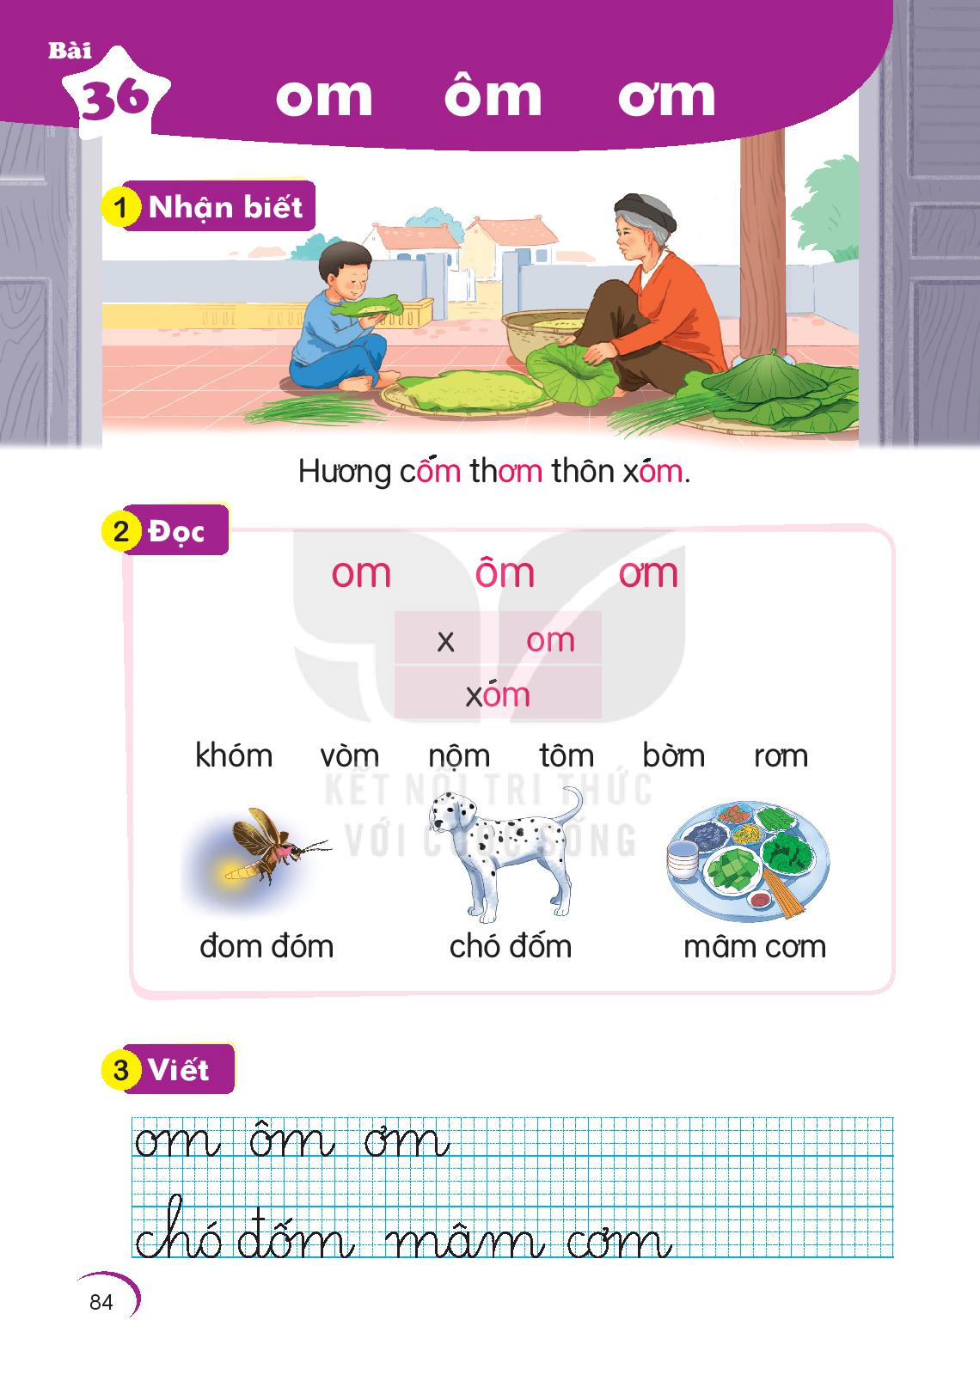
BÀI 36: om ôm ơm
Hương cốm thơm thôn xóm.
Hương côm thơm thôn xom.

Slide 4
ơ
ô
o
m
ơ
o
ô
+
m

Slide 5

om ôm ơm
om ôm ơm
x
om
xóm
bờm
rơm
nộm
tôm
bờm
rơm
khóm
vòm
nôm
tôm
khom
vom

Slide 6
chó đôm
đom đóm
chó đốm
đom đom
mâm cơm
mâm cơm

Slide 7


đom đóm

Slide 8

chó đốm

Slide 9
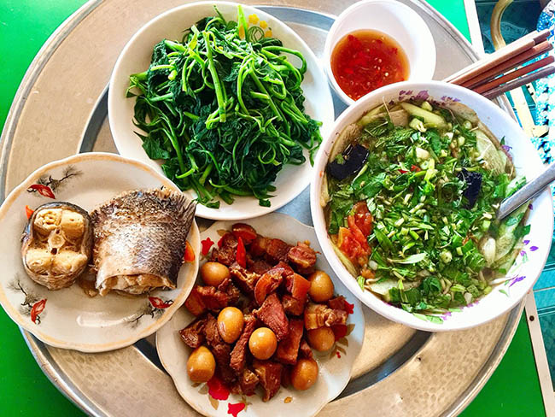
mâm cơm

Slide 10
om ôm ơm
x
om
xóm
nộm tôm
khóm vòm
bờm rơm
đom đóm
chó đốm
mâm cơm

Slide 11

Viết bảng con

Slide 12

TIẾT 2

Slide 13


Viết vở

Slide 14


1
Hôm qua, cô Mơ ở xóm Hạ đến thăm nhà Hà. Cô cho Hà giỏ cam. Hà chọn quả cam to phần bố. Mẹ khen và thơm lên má Hà.
2
3
4

Slide 15

Xin lỗi

Slide 16
Củng cố
Con hãy tìm những từ ngữ ngoài bài có chứa vần om, ôm , ơm ?
Nói câu với một trong những từ ngữ con vừa tìm được?

